Slide 1
Event Planner
Submit:
Roee Angel
Oran Danon
Dan Michaeli

Slide 2
המטרה: קיום אירוע/פעילות
כאשר קבוצה רוצה לארגן פעילות מסוימת ישנם מספר דרישות
מארגנים
משתתפים
מוצרים (בהתאם לצורך)
איך מארגנים אירוע כיום?
ברוב המקרים – פותחים קבוצת Whatsapp עם אותם משתתפים ושולחים הודעה על קיום האירוע.
פעם – מתקשרים משתתף משתתף אישית ומזמנים אותו לאירוע.
צריך לאמת הגעה לאירוע ובנוסף שכל אחד מביא את מה שהוא צריך כנדרש.

Slide 3
המצב כיום-הבעיה
חוסר בהירות בהסברים – יתכן מצב של אי הבנה לגבי האירוע, מאפייניו ודרישותיו.
אי שוויון בחלוקת התפקידים – המצב בו כל האחריות נופלת על אדם אחד הוא אבסורד.
החלטיות – חוסר החלטיות לגבי הגעה לאירוע של מוזמן לאירוע.
חלוקת המוצרים אינה שוויונית – ייתכן מצב כי אדם אחד יצטרך להביא מוצר ששוויו יקר יחסית והשני לא.

Slide 4
תיאור המערכת ומטרותיה
האפליקציה תהיה אפליקציה לתכנון אירועים (כנסים, סמינרים, חגיגות וכיו"ב). מטרת האפליקציה היא לעזור למשתמש/משתמשים לתכנן את האירוע בצורה קלה ונוחה ותסייע להורדת הזמן המתבזבז בעקבות ענייניים לוגיסטיים כגון: תקציב, ארגון אוכל, וכיו"ב. האפליקציה תשיג מטרות אילו באמצעות מתן אופציה למתכנן האירוע, להגדיר אילו מוצרים נזקקים על מנת שהאירוע יתקיים, אופציה לעקוב על מספר המשתתפים באירוע, מתכנני האירוע יוכלו לתאר את האירוע (description) ולהגדיר מראש את כמות המשתתפים במקרה שירצו בכך. האפליקציה תעקוב אחרי המוצרים, מספר המשתתפים וכיו"ב עד להשגת היעד המבוקש (בהתאם להגדרת מייסדי האירוע). מייסדי האירוע יוכלו להגדיר מספר הגדרות, לדוגמה תהיה אופציה להגדיר שכל משתתף צריך להביא מצרך כלשהו מבין רשימת מצרכים, וכיו"ב.
כפי שכנראה הבנתם באפליקציה יש שני משתמשים עיקרים:
מתכנני האירוע – באפשרותם להגדיר את האירוע (כפי שהוסבר למעלה).
משתתפי האירוע – משתתפים ולוקחים חלק באירוע.

Slide 5
פתרון הבעיה
תיאור האירוע מוגדר בצורה אחידה וברורה לכל המשתתפים.
ארגון האירוע תחת אחריותה של האפליקציה לאחר הגדרת האירוע.
האפליקציה מסדרת את האירועים לפי תאריך ונותנת אינפורמציה לגבי האירועים שלך.
כל אחד יודע מה הוא צריך להביא, ומחויב להביא מוצר באופן שוויוני.

Slide 6
דרישות מרכזיות של המערכת
תיאור | סוג | תת סוג | הערות
הגדרת User | פונקציונלית | תפעולית | בניית מחלקה של משתמש שבה יוגדרו מאפייני משתמש.
הגדרת Event | פונקציונלית | תפעולית | בניית מחלקה של אירוע שבה יוגדרו מאפייני האירוע.
פונקציית הזמנה לאירוע | פונקציונלית | תפעולית | פונקציה השולחת קישור של הזמנה לאירוע ספציפי.
הוספת אירוע לDB | פונקציונלית | מידע | לאחר הוספת אירוע חדש מתווסף לDB מאפייני האירוע.
ממשק נח למשתמש | לא פונקציונלית | איכות פתרון - מאפייני איכות | המערכת מוצגת בצורה ברורה ונוחה למשתמש

Slide 7
המשך
תיאור | סוג | תת סוג | הערות
בניית אפליקציה תואמת לאנדרואיד מגרסה Android 4.0.3+ | לא פונקציונלית | אילוצים - אילוץ חומרה | שהמערכת תתמוך ברוב הגירסאות Android
שימוש בFirebase | לא פונקציונלית | אילוצים - אילוץ מימוש | שמירת נתונים במסד Firebase
אפליקציית זמן אמת | לא פונקציונלית | איכות פתרון - דרישות ביצועים | פונקציה מאפשרת שינוי של נתוניי המשתמש.
הצפנה | לא פונקציונלית | איכות פתרון – מאפייני איכות | הצפנת סיסמת המשתמש.
תאריך סופי של הגשת הפרויקט | לא פונקציונלית | אילוצים – אילוץ ניהולי | תאריך היעד הוא עד ה- 13/01.
מיון אירועים לפי תאריך | לא פונקציונלית | אילוצים – אילוץ מימוש | אלגוריתם Quick sort למיון

Slide 8

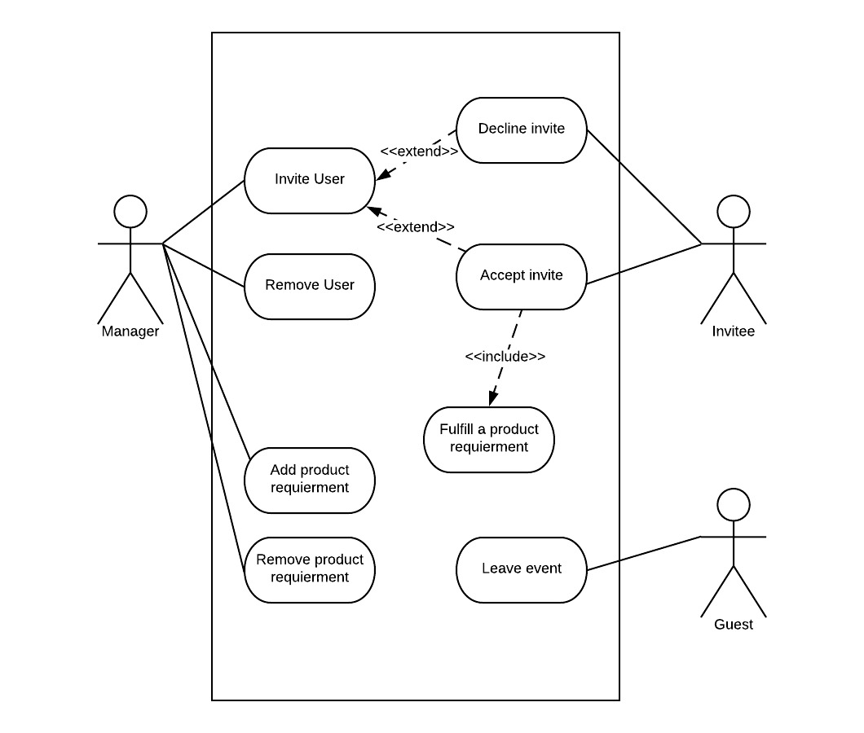
Use Case Diagram

Slide 9
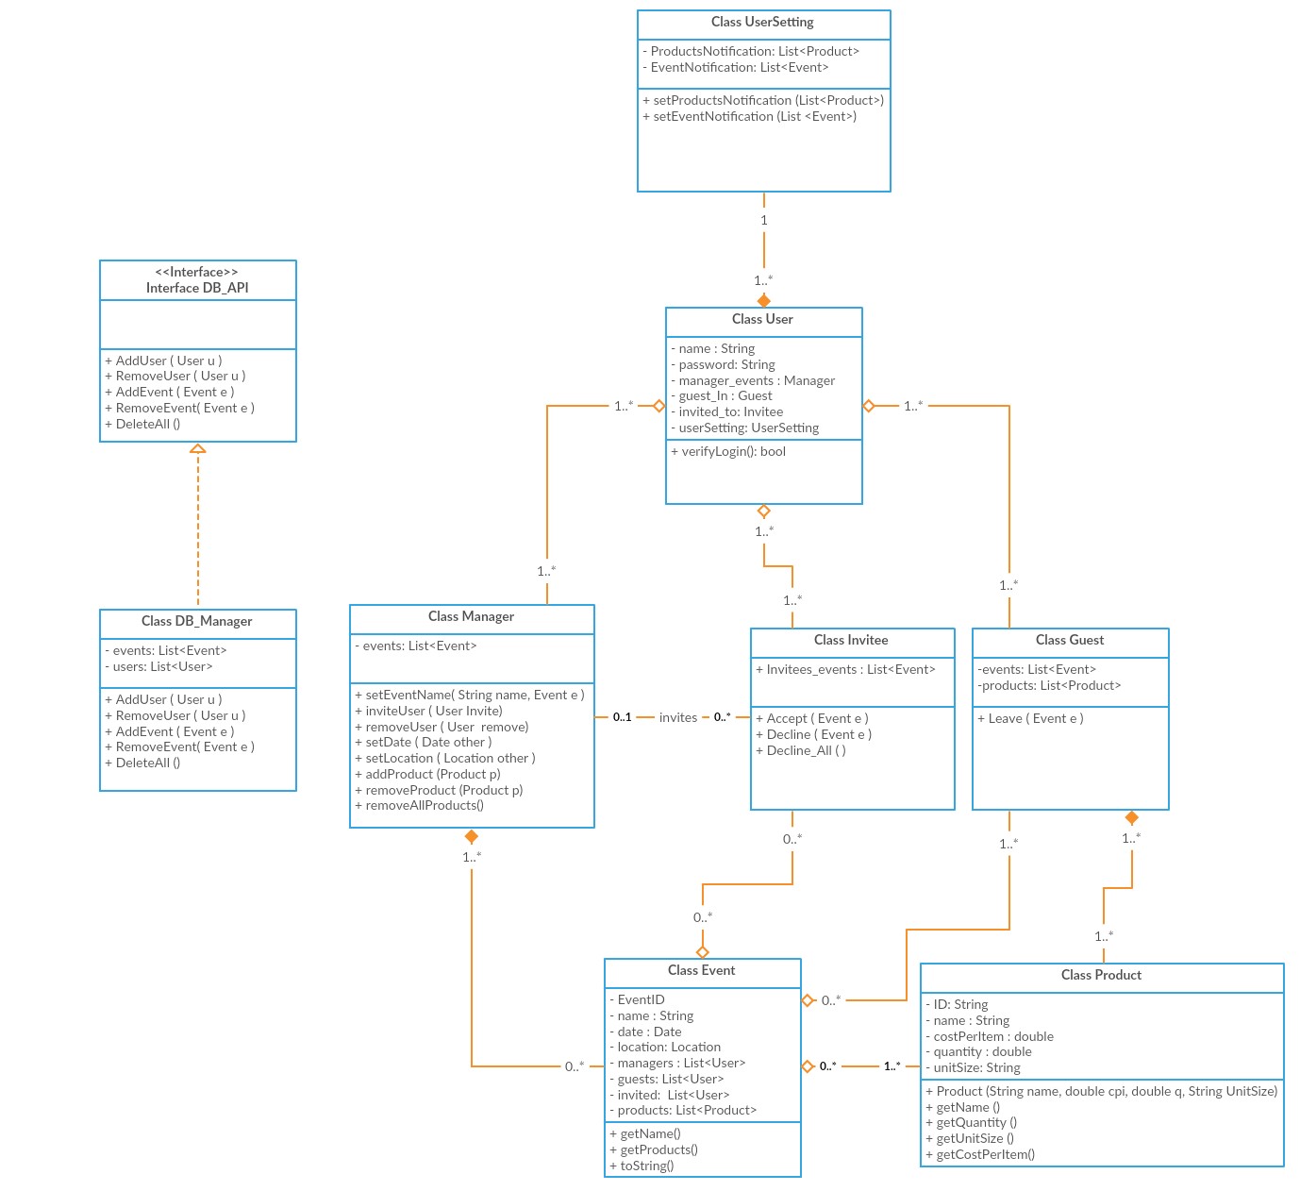
Class Diagram

Slide 10
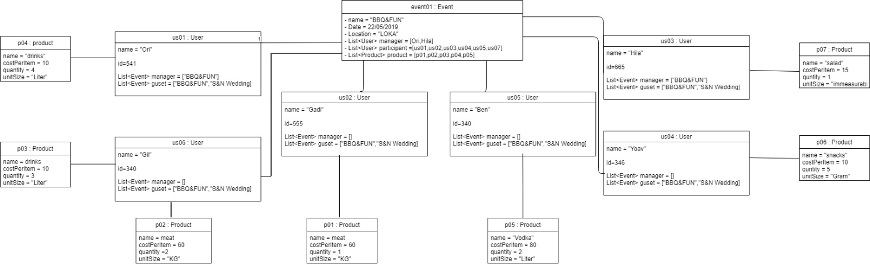
Object Diagram

Slide 11
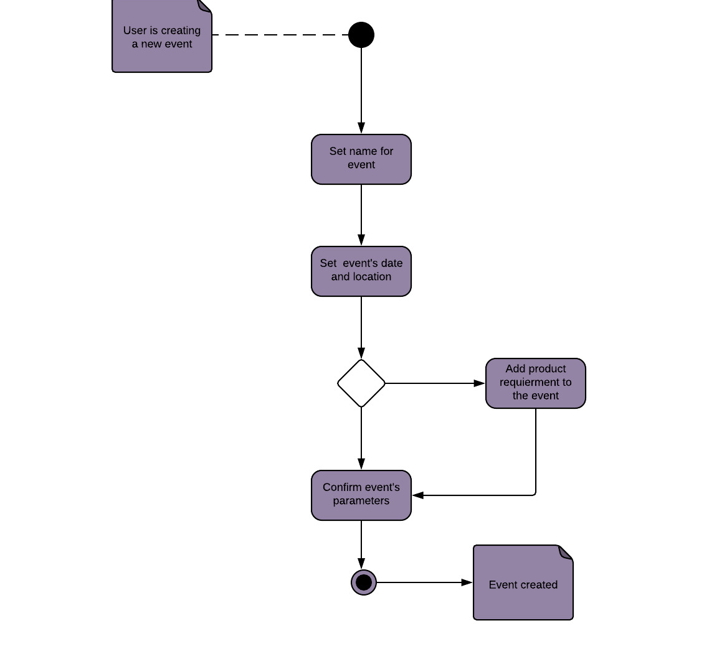
Activity Diagram

Slide 12
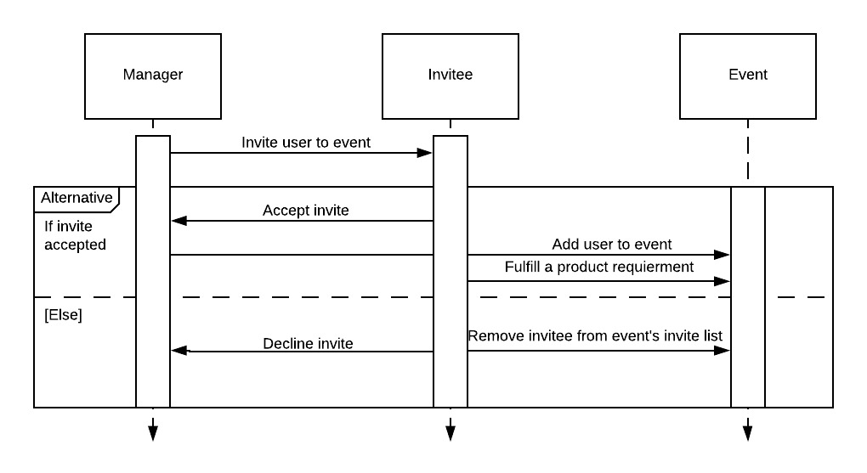
Sequence Diagram

Slide 13
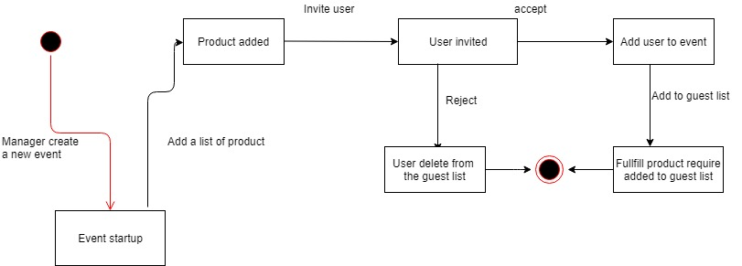
State-Machine Diagram

Slide 14
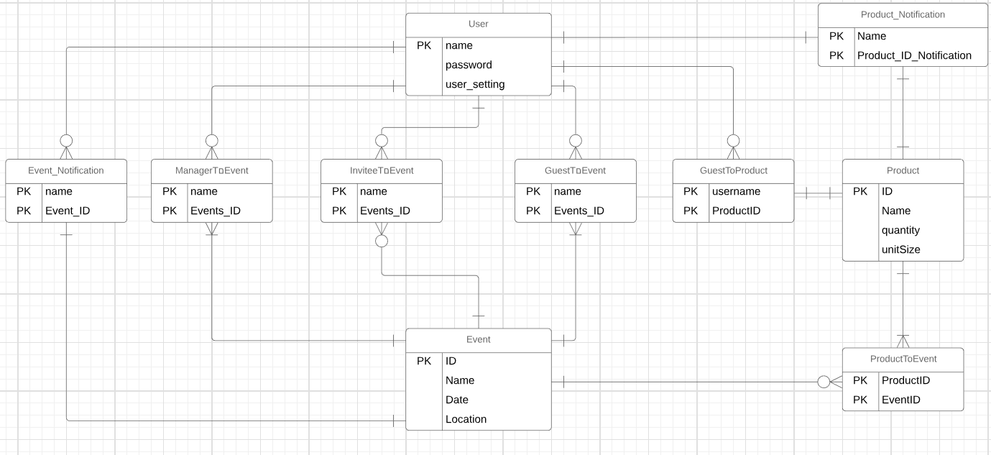
ERD Diagram

